Slide 1



Εκπαιδευτικές Τεχνικές
Θανάσης Καραλής, Καθηγητής Πανεπιστημίου Πατρών
Νατάσσα Ράικου, Επ. καθηγήτρια Πανεπιστημίου Θεσσαλίας
ΥΠΟΕΡΓΟ 1: ΓΡΑΦΕΙΟ ΥΠΟΣΤΗΡΙΞΗΣ ΤΗΣ ΔΙΔΑΣΚΑΛΙΑΣ ΚΑΙ ΜΑΘΗΣΗΣ ΣΤΟ ΠΑΝΕΠΙΣΤΗΜΙΟ ΠΑΤΡΩΝ (MIS 5161689)

Slide 2
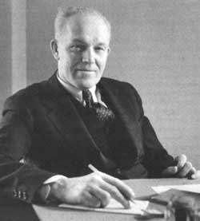



Βασική προϋπόθεση για τη συμμετοχή των ενηλίκων σε μια εκπαιδευτική διαδικασία είναι να ικανοποιούνται οι προσωπικές τους ανάγκες για μάθηση.
Οι προσωπικές τους εμπειρίες και βιώματα αποτελούν το επίκεντρο και το σημείο αναφοράς του προσανατολισμού τους στη μάθηση.
Η εμπειρία είναι η πολυτιμότερη πηγή μάθησης για τους ενήλικους.
Οι ενήλικοι έχουν μια βαθιά ανάγκη για αυτοκαθορισμό.

Slide 3
αρχές οργάνωσης προγραμμάτων που απευθύνονται σε ενήλικους
ολιστική προσέγγιση
αλληλεπίδραση
απροσδιοριστία όσον αφορά τις ανάγκες των εκπαιδευομένων
απελευθερωτική διάσταση της εκπαίδευσης για τους ενήλικους
ποιοτική παράμετρο κατά την οργάνωση των προγραμμάτων
Eitington, 2002

Slide 4
προϋποθέσεις
Εθελοντικός χαρακτήρας της εκπαίδευσης
Αποσαφήνιση των εκπαιδευτικών στόχων
Άρτια οργάνωση των προγραμμάτων
Συνάφεια και σύνδεση του περιεχομένου του προγράμματος με τις ανάγκες και τα ενδιαφέροντα των εκπαιδευομένων
Αξιοποίηση των προτιμώμενων τρόπων μάθησης (learning styles)
Διερεύνηση και αντιμετώπιση των μαθησιακών εμποδίων των εκπαιδευομένων
Διαμόρφωση μαθησιακού κλίματος που χαρακτηρίζεται από ουσιαστική επικοινωνία, συνεργατικό πνεύμα και αμοιβαίο σεβασμό
Ενθάρρυνση και προώθηση της ενεργητικής συμμετοχής των εκπαιδευομένων
Κόκκος,2005

Slide 5
Εκπαιδευτικές τεχνικές (ενδεικτικά)
ΥΠΟΕΡΓΟ 1: ΓΡΑΦΕΙΟ ΥΠΟΣΤΗΡΙΞΗΣ ΤΗΣ ΔΙΔΑΣΚΑΛΙΑΣ ΚΑΙ ΜΑΘΗΣΗΣ ΣΤΟ ΠΑΝΕΠΙΣΤΗΜΙΟ ΠΑΤΡΩΝ (MIS 5161689)

Slide 6
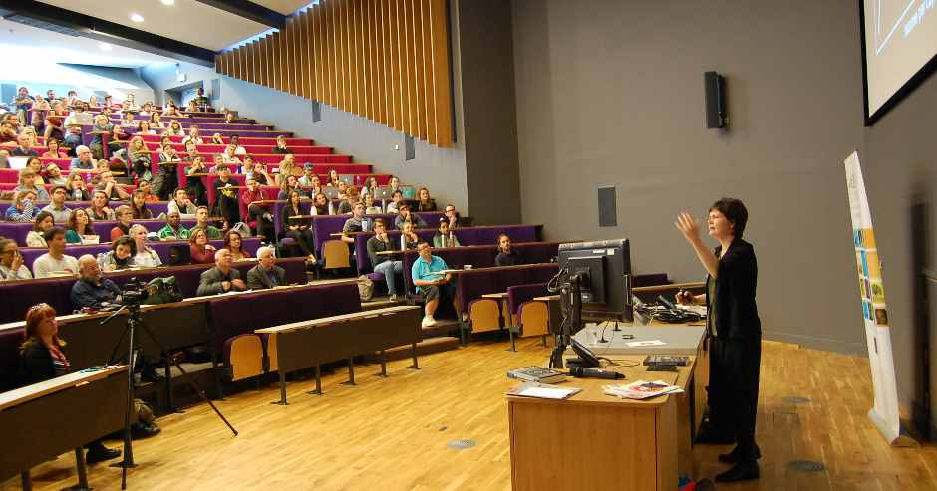
Εισήγηση
Με ποιον τρόπο
η σημασία της μη λεκτικής συμπεριφοράς
Συναισθηματική εμπλοκή και χιούμορ
υψηλού επιπέδου ικανότητα αντίληψης της ομάδας
ανεξαρτησία από σημειώσεις
επιτυχής χρήση των εποπτικών μέσων
παραδείγματα και συζήτηση – εμπλουτισμός
Αφήγηση (storytelling) και Παραβολή (parable)
Γιατί και πότε
εξοικείωση διδασκόντων-φοιτητών
έλεγχος της εκπαιδευτικής διαδικασίας
ευκολότερος προγραμματισμός
«οικονομική τεχνική»

Slide 7
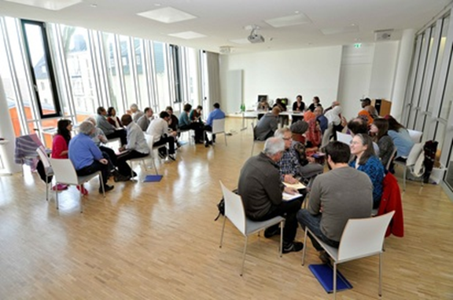
Ομάδες εργασίας
προάγει τη συνεργασία μεταξύ φοιτητών
Ανάπτυξη παράπλευρων ικανοτήτων
δημιουργική αντιπαράθεση απόψεων
εμπειρίες & προηγούμενη εκπαίδευση φοιτητών
προωθεί τη συμμετοχή ‘απομακρυσμέ-νων’ φοιτητών
διαφορετικές οπτικές για ένα ζήτημα
Γιατί και πότε
Με ποιον τρόπο
διασφάλιση της συναίνεσης
χωρισμός σε μικρές υποομάδες
διασφάλιση άνετων συνθηκών εργασίας
προσδιορίζεται σαφώς το έργο & ο χρόνος
παρουσία του διδάσκοντα
παρουσίαση στην ολομέλεια
σύνθεση από τον διδάσκοντα

Slide 8

Μελέτη περίπτωσης
Γιατί και πότε
εμβάθυνση σε μια κατάσταση ή ένα πρόβλημα
«πραγματικές» συνθήκες
εμπέδωση θεωρητικών γνώσεων – συνδυασμός με εισήγηση
Με ποιον τρόπο
ομαδική ή ατομική εργασία
προγράμματα εξ αποστάσεως εκπαίδευσης
Τυπολογία μελετών περίπτωσης
Harvard case
μελέτη περίπτωσης – έναυσμα (περιορισμένη)
ανεπιθύμητη περίπτωση
ποντικοπαγίδα
πολλαπλού τύπου - πολλαπλών μέσων

Slide 9

Παίξιμο ρόλων
Με ποιον τρόπο
Γιατί και πότε
διασφάλιση της συναίνεσης
σαφής επεξήγηση των ρόλων
εμψύχωση των «παικτών»
έργο υπόλοιπης ομάδας
διεξαγωγή χωρίς διακοπή
έξοδος από τους ρόλους
ανάλυση του παιχνιδιού (διδάσκων ή ομάδα)
οι φοιτητές βιώνουν μια κατάσταση
συνήθως έχει καλυφθεί το γνωστικό μέρος
ανάπτυξη συγκεκριμένων επικοινωνιακών δεξιοτήτων

Slide 10

Συζήτηση
Γιατί και πότε
πολλαπλές διαστάσεις
ενθάρρυνση δημιουργικής σκέψης
αποδοχή ιδεών
διαφορετικές απόψεις σε ένα θέμα
ομαδική ταυτότητα
συνεργατικότητα
Με ποιον τρόπο
Ισότιμη συμμετοχή διδάσκοντα & φοιτητών
Ενεργητική εμπλοκή φοιτητών
Ενεργητική ακρόαση
Σεβασμό στις απόψεις των άλλων & στις διαφορετικές εκδοχές ενός ζητήματος

Slide 11

Brainstorming
Γιατί και πότε
ανάδυση πρωτότυπων ιδεών
ενεργοποίηση
ενθάρρυνση δημιουργικής σκέψης
ισότιμη συμμετοχή
Με ποιον τρόπο
διαρρύθμιση χώρου
κάθε ιδέα είναι επιτρεπτή
διατύπωση σύντομων προτάσεων
δεν σχολιάζονται αρνητικά οι ιδέες των άλλων
αξιοποίηση των ιδεών που ακούστηκαν
σύνθεση από τον εκπαιδευτή

Slide 12

Πρακτική άσκηση
Με ποιον τρόπο
→ Συνδυάζεται με άλλες τεχνικές
* Εργαστήριο
* Ασκήσεις
* Προσομοίωση
Γιατί και πότε
Όταν το υπό πραγμάτευση αντικείμενο απαιτεί πέραν του θεωρητικού μέρους & εξάσκηση εκ μέρους των φοιτητών, με στόχο την απόκτηση συγκεκριμένων δεξιοτήτων

Slide 13
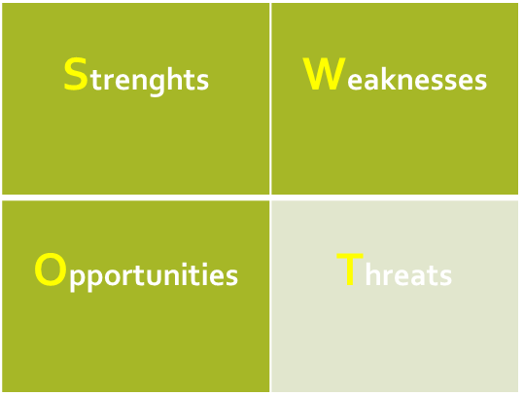
Εργαστήριο του Μέλλοντος (Future Workshop)
Γιατί και πότε
Ενδυνάμωση
Ενεργητική συμμετοχή
Κριτική
Δημιουργικότητα
Με ποιον τρόπο
Προετοιμασία (επεξήγηση και χώρος)
Κριτική (αρνητικές όψεις, ομαδοποίηση, συζήτηση)
Φαντασία (ουτοπικές προτάσεις, SWOT analysis)
Πραγματοποίηση (διατύπωση λύσης, εκπόνηση σχεδίου)

Slide 14
αντικείμενο ενότητας
χαρακτηριστικά εκπαιδευομένων
χώρος και χρόνος
ενεργός συμμετοχή
εξοικείωση με την τεχνική
ΥΠΟΕΡΓΟ 1: ΓΡΑΦΕΙΟ ΥΠΟΣΤΗΡΙΞΗΣ ΤΗΣ ΔΙΔΑΣΚΑΛΙΑΣ ΚΑΙ ΜΑΘΗΣΗΣ ΣΤΟ ΠΑΝΕΠΙΣΤΗΜΙΟ ΠΑΤΡΩΝ (MIS 5161689)

Slide 15
Μέθοδος /Τεχνική | Γνώσεις | Δεξιότητες | Στάσεις - Συμπεριφορές
Παρουσίαση/εισήγηση | ❍
Επίδειξη | ❍ |  | ❍
Συζήτηση/Debate | ❍ | ❍
Project | ❍ | ❍ | ❍
Πρακτική άσκηση | ❍ | ❍ | ❍
Brainstorming | ❍
Παίξιμο Ρόλων | ❍ | ❍
Προσομοίωση | ❍ | ❍ | ❍
Μελέτη περίπτωσης | ❍
Ατομική εργασία | ❍ |  | ❍
Εργασία σε ομάδες | ❍ | ❍ | ❍
Reece & Walker, 2004

Slide 16
Βιβλιογραφία
Brookfield, S. (1990). The Skillfull Teacher. Jossey-Bass.
Brookfield, S. D. & Preskill, S. (2005). Discussion as a way of teaching (2nd ed.). Jossey-Bass.
Δημουλάς, Κ., Σιδηρά, Β., & Γαλατά, Β. (1995). Συμμετοχική Μεθοδολογία Εκπαίδευσης Ενηλίκων. ΙΝΕ ΓΣΕΕ.
Eitington, J. E. (2002). The Winning Trainer: winning ways to involve people in learning. Butterworth-Heinemann.
Jaques, D. (2004). Μάθηση σε ομάδες: εγχειρίδιο για όσους συντονίζουν ομάδες ενήλικων εκπαιδευομένων (μτφ. Ν. Φίλιπς). Μεταίχμιο.
Jarvis, P. (2004). Συνεχιζόμενη Εκπαίδευση και Κατάρτιση: θεωρία και πράξη (μτφ. Α. Μανιάτη). Μεταίχμιο.
Καραλής, Θ. (2020). Εκπαιδευτικές Τεχνικές. ΚΕΔΙΒΙΜ Πανεπιστημίου Πατρών.
Κόκκος, Α. (2005). Εκπαίδευση Ενηλίκων: ανιχνεύοντας το πεδίο. Μεταίχμιο.
Κόκκος, Α. (2006). Εκπαιδευτικές τεχνικές. Στο Α. Κόκκος (επιμ.), Εκπαιδευτικό υλικό για τους εκπαιδευτές θεωρητικής κατάρτισης. ΕΚΕΠΙΣ.
Knowles, M. S., Holton, E. F. II, & Swanson, R. A. (1998). The Adult Learner. Butterworth-Heinemann.
Lindeman, E. C. (1926). The Meaning of Adult Education. New York.
Noye, D., & Piveteau, J. (1999). Πρακτικός οδηγός του εκπαιδευτή (μτφ. Ε. Ζεή). Μεταίχμιο.
Osborne, A. F. (1953). Applied Imagination: principles and procedures of creative problem-solving. Charles Scribner’s Sons.
Vidal, R. V. V. (2006). Creative and Participative Problem Solving – The Art and the Science. e-book available: www2.imm.dtu.dk/~rvvv/CPPS.
ΥΠΟΕΡΓΟ 1: ΓΡΑΦΕΙΟ ΥΠΟΣΤΗΡΙΞΗΣ ΤΗΣ ΔΙΔΑΣΚΑΛΙΑΣ ΚΑΙ ΜΑΘΗΣΗΣ ΣΤΟ ΠΑΝΕΠΙΣΤΗΜΙΟ ΠΑΤΡΩΝ (MIS 5161689)

Slide 17
Σύντομα Βιογραφικά Σημειώματα
Ο Θανάσης Καραλής είναι Καθηγητής Διά Βίου Μάθησης και Εκπαίδευσης Ενηλίκων στο Τμήμα Επιστημών της Εκπαίδευσης και της Αγωγής στην Προσχολική Ηλικία και συντονιστής του Κέντρου Υποστήριξης Διδασκαλίας και Μάθησης στο Πανεπιστήμιο Πατρών. Έχει συνεργαστεί ως ανεξάρτητος εμπειρογνώμονας και ερευνητής με δημόσιους και κοινωνικούς φορείς (ενδεικτικά: ΓΓΔΒΜ, ΕΚΕΠΙΣ/ΕΟΠΠΕΠ, ΙΝΕ ΓΣΕΕ και ΙΜΕ ΓΣΕΒΕΕ) σε έργα που αφορούν την αξιολόγηση, τη διερεύνηση εκπαιδευτικών αναγκών και την εφαρμογή πολιτικών διά βίου μάθησης. Έχει συμμετάσχει σε 42 ερευνητικά προγράμματα στο πεδίο της διά βίου μάθησης και της εκπαίδευσης ενηλίκων, σε 25 από αυτά ήταν επιστημονικός υπεύθυνος. Κατά την περίοδο 2012-2014 ήταν επιστημονικός υπεύθυνος του Εθνικού Προγράμματος Εκπαίδευσης Εκπαιδευτών για τα Κέντρα Διά Βίου Μάθησης, στο οποίο εκπαιδεύτηκαν 4.200 εκπαιδευτές γενικής εκπαίδευσης ενηλίκων.
H Νατάσσα Ράικου είναι ΕΔΙΠ στο Τμήμα Επιστημών της Εκπαίδευσης και της Αγωγής στην Προσχολική Ηλικία του Πανεπιστημίου Πατρών και Καθηγήτρια-Σύμβουλος στο Μεταπτυχιακό Πρόγραμμα «Εκπαίδευση Ενηλίκων» του Ελληνικού Ανοικτού Πανεπιστημίου. Τόσο η διδακτορική της διατριβή, για την οποία έλαβε υποτροφία, όσο και η μεταδιδακτορική της έρευνα εντάσσονται στο πεδίο της Εκπαίδευσης Ενηλίκων και της Πανεπιστημιακής Εκπαίδευσης, με έμφαση στην Εκπαίδευση των Εκπαιδευτικών. Έχει πολυετή διδακτική εμπειρία στην τριτοβάθμια εκπαίδευση και στην επιμόρφωση εκπαιδευτικών, καθώς και ελληνικές και διεθνείς δημοσιεύσεις. Είναι μέλος διαφόρων διεθνών και ελληνικών επιστημονικών δικτύων και κριτής σε τρία επιστημονικά περιοδικά, καθώς και Review Editor στο επιστημονικό περιοδικό ADULT EDUCATION Critical Issues. Το 2016 βραβεύτηκε από την Επιστημονική Ένωση Εκπαίδευσης Ενηλίκων για δημοσιευμένο άρθρο της στο Journal of Transformative Education.
ΥΠΟΕΡΓΟ 1: ΓΡΑΦΕΙΟ ΥΠΟΣΤΗΡΙΞΗΣ ΤΗΣ ΔΙΔΑΣΚΑΛΙΑΣ ΚΑΙ ΜΑΘΗΣΗΣ ΣΤΟ ΠΑΝΕΠΙΣΤΗΜΙΟ ΠΑΤΡΩΝ (MIS 5161689)

